Slide 1


Rope (Estrutura de Dados)
LICENCIATURA EM ENGENHARIA INFORMÁTICA
Beatriz Maia - 2020128841
Pedro Morais - 2018020733

Slide 2
Introdução
O propósito deste trabalho consiste em estudar e pesquisar o algoritmo Rope, também conhecido por Corda.
Uma estrutura de dados Rope é uma estrutura de dados em árvore que é usada para armazenar ou manipular strings grandes de maneira mais eficiente.
Ele permite que operações como inserção, exclusão, pesquisa e acesso aleatório sejam executadas com mais rapidez e eficiência em comparação com uma String tradicional.
Esta estrutura de dados é amplamente utilizada por softwares de edição de texto como Sublime , sistemas de e-mail como Gmail e buffers de texto.

Slide 3
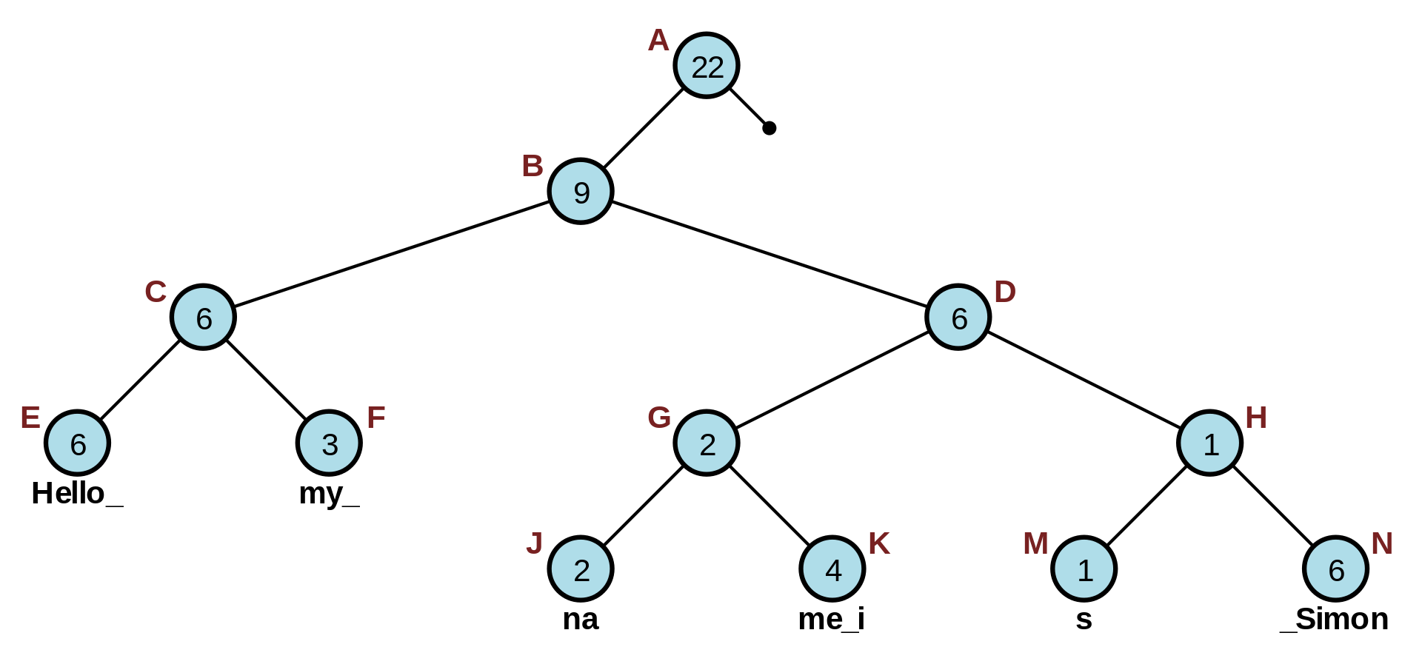
Funcionamento
Uma corda é uma árvore binária (ou seja, cada nó pode ter no máximo 2 filhos) onde cada folha (nó final) contém uma String ou Substring e um comprimento (também conhecido como “peso” ). Cada nó, exceto os nós de folha, contém a soma dos comprimentos de todas as folhas na sua subárvore esquerda .

Slide 4
Performance
Vantagens:
-> As cordas permitem a adição e remoção de texto de forma rápida em comparação com arrays.
-> Não requerem memória adicional O(n) para executar operações como inserção/exclusão/pesquisa, ao contrário dos arrays que necessitam dessa memória para operações de cópia.
-> Ao contrário dos arrays, as cordas não requerem grandes alocações de memória.
-> Desempenho estável independentemente do tamanho.
-> Reduzem drasticamente o custo de anexar duas cordas.
Desvantagens:
-> A complexidade do código-fonte aumenta, aumentado o risco de bugs.
-> Mais lento em cordas pequenas.
-> Mais memória necessária para armazenar o nó pai.

Slide 5
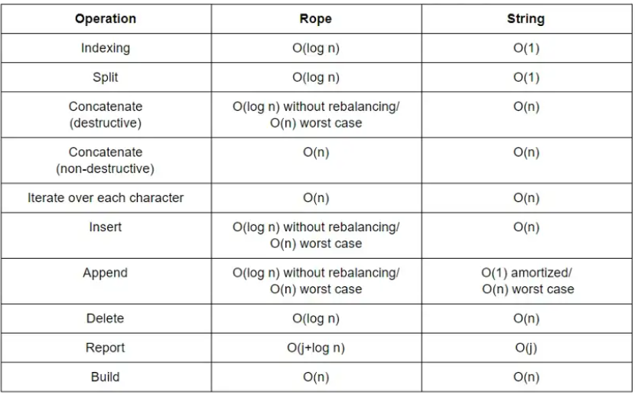
Performance
As Strings baseadas em vetores têm menor sobrecarga então operações como a de concatenação e divisão são mais rápidas em pequenos conjuntos de dados. No entanto, quando estas Strings são usadas para grupos de dados maiores, a complexidade de tempo e uso de memória para inserir e eliminar caracteres torna-se maior.
Por outro lado, a estrutura de dados Rope tem um desempenho estável, independentemente do tamanho dos dados.
Com isto, podemos concluir que a estrutura de dados Rope é preferível quando o tamanho dos dados é grande e deve ser modificado regularmente, ao contrário das Strings que devem ser usadas em dados menores e quando não há tantas operações.

Slide 6
Operações
Pesquisa
Concatenação
Divisão
Inserção
Exclusão
Report
Reequilibrar

Slide 7
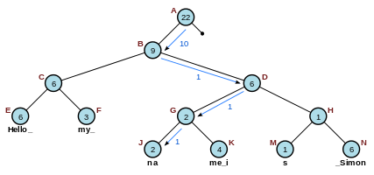
Pesquisa
Numa estrutura de dados do tipo Rope temos uma pesquisa binária.
Para encontrar o caracter na posição 10 (i = 10) seguimos o seguinte algoritmo:
Se o peso do nó atual for inferior ao i, subtraímos a i o peso do nó atual e vamos para a subárvore direita.
Se o peso do nó atual for superior a i, simplesmente continuamos para a sua subárvore esquerda.
10
1
1
1
Complexidade temporal: O(log N)

Slide 8
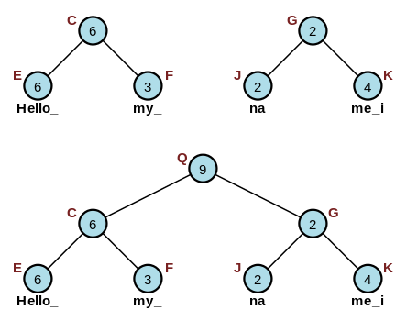
Concatenação
Numa estrutura de dados do tipo Rope quando queremos concatenar duas Strings (S1 e S2) é criado um novo nó raiz com peso igual à soma dos pesos dos nós folha em S1.
Este nó irá conter S1 como filho esquerdo e S2 como filho direito.
Como a maioria das operações de corda requer árvores balanceadas, a árvore pode precisar ser reequilibrada após a concatenação.
Complexidade temporal: O(log N) ou O(N)

Slide 9
Divisão
Numa estrutura de dados do tipo Rope quando pretendemos separar uma String num determinado ponto i, temos de ter em consideração dois casos principais:
O ponto de divisão é o último caracter de um nó folha
O ponto de divisão é um caracter do meio de um nó folha
No segundo caso podemos simplificar dividindo o nó folha em dois e criar um novo nó pai para estes nós folhas.
Complexidade temporal: O(log N)

Slide 10
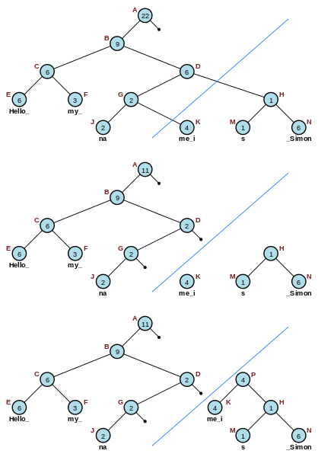
Divisão - último caracter
Divisão na posição 11

Slide 11
Divisão - último caracter
Divisão na posição 11

Slide 12
Divisão - último caracter
Divisão na posição 11

Slide 13
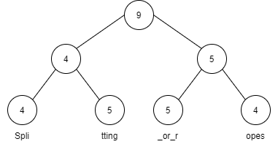
Divisão - caracter do meio
Divisão na posição 12

Slide 14
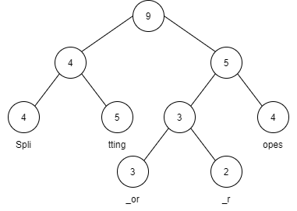
Divisão - caracter do meio
Divisão na posição 12

Slide 15
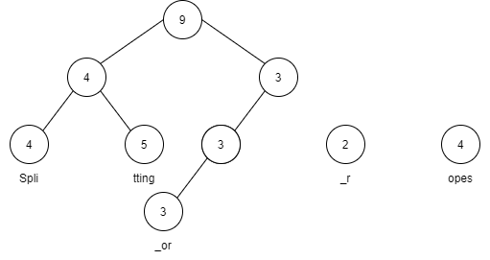
Divisão - caracter do meio
Divisão na posição 12

Slide 16
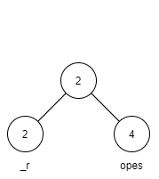
Divisão - caracter do meio
Divisão na posição 12

Slide 17
Inserção
Numa estrutura de dados do tipo Rope para inserir uma String, na posição i vamos:
1. Dividir a árvore original em S1 e S2 em i
2. Concatenar a nova String e S2 -> S3
3. Concatenar S1 e S3
Complexidade temporal: O(log N) ou O(N)

Slide 18
Inserção
Inserir “Cowell” na posição 16
16

Slide 19
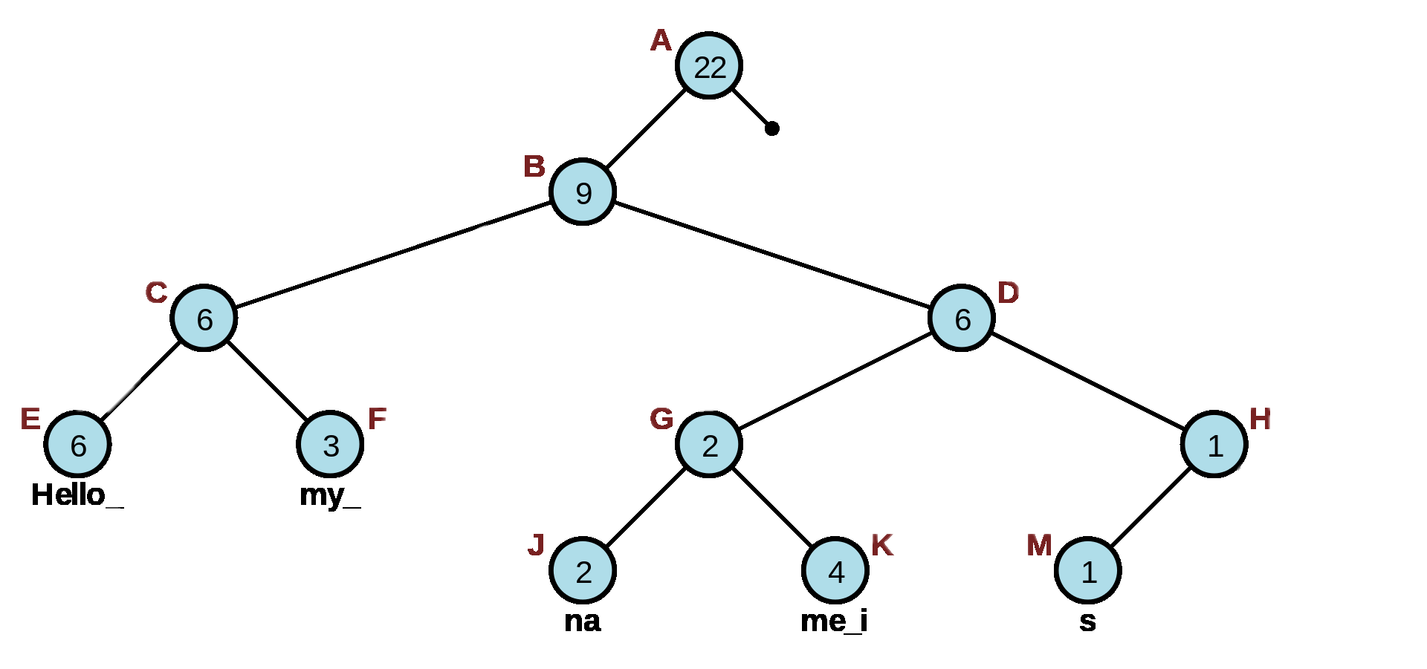
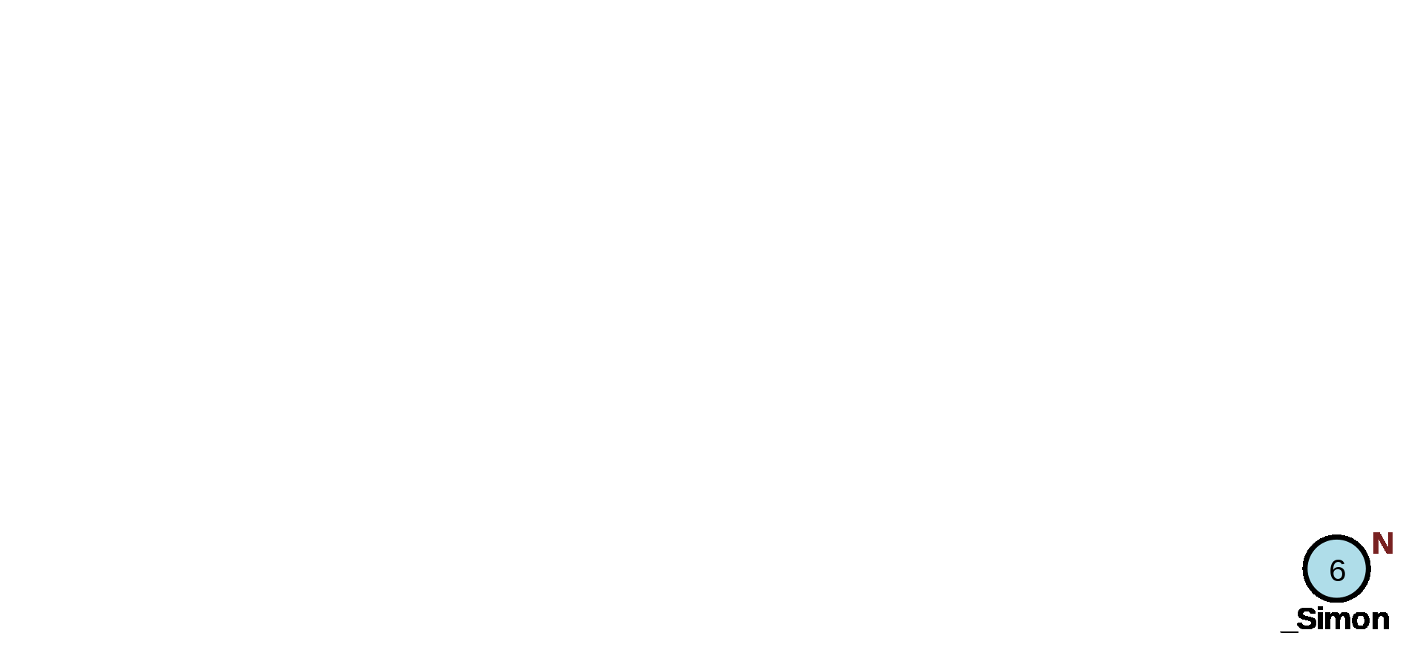
Inserção
Inserir “Cowell” na posição 16

Slide 20

Inserção
Inserir “Cowell” na posição 16

Slide 21

Inserção
Inserir “Cowell” na posição 16

Slide 22
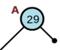
Inserção
Inserir “Cowell” na posição 16

Slide 23
Exclusão
Numa estrutura de dados do tipo Rope para excluir uma parte da String do meio, começando em i e com tamanho j:
1. Dividir a String original em S1 e S2 em i
2. Dividir S2 em S3 e S4 em i + j
3. Concatenar S1 e S4
Complexidade temporal: O(log N)

Slide 24
Exclusão
Começar a excluir na posição 9, e excluir 6 caracteres
String

Slide 25

Exclusão
Começar a excluir na posição 9, e excluir 6 caracteres
S1
S2

Slide 26
Exclusão
Começar a excluir na posição 9, e excluir 6 caracteres
S1
S3
S4

Slide 27

Exclusão
Começar a excluir na posição 9, e excluir 6 caracteres

Slide 28
Report
A operação Report permite obter uma Substring começando em i, e com tamanho j. Para isso vamos:
1. Encontrar o nó que contém o caractere inicial.
2. Encontrar o primeiro nó com peso maior que o índice final.
3. Percorrer a árvore entre esses nós e armazenar os valores dos nós folha numa String s.
4. Devolver a String s.
Complexidade de tempo: O( j + log N)

Slide 29
Report
Mostrar os caracteres a começar em 8, e tamanho 6
8
y_name_
8+6=14

Slide 30
Reequilibrar
Ao realizarmos diversas operações será necessário realizar o reequilíbrio da árvore.
Para reequilibrar a árvores vamos:
Guardar todos os nós folhas (nós com dados)
Recriar a árvore binária de baixo para cima
Complexidade de tempo: O(N)

Slide 31
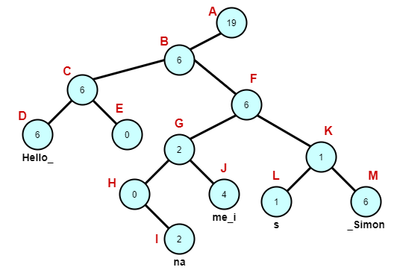
Reequilibrar

Slide 32
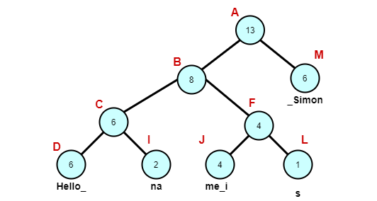
Reequilibrar

Slide 33
Conclusão
Podemos assim concluir que as cordas são particularmente úteis para operações de edição, como inserir, eliminar ou substituir texto, porque permitem que essas operações sejam executadas com uma complexidade de tempo logarítmica e usando menos memória do que uma String tradicional.
No geral, as cordas são uma ferramenta valiosa para quem trabalha com grandes quantidades de texto ou outros dados e podem ser usadas em qualquer aplicação que exija manipulação eficiente de Strings.

